Slide 1
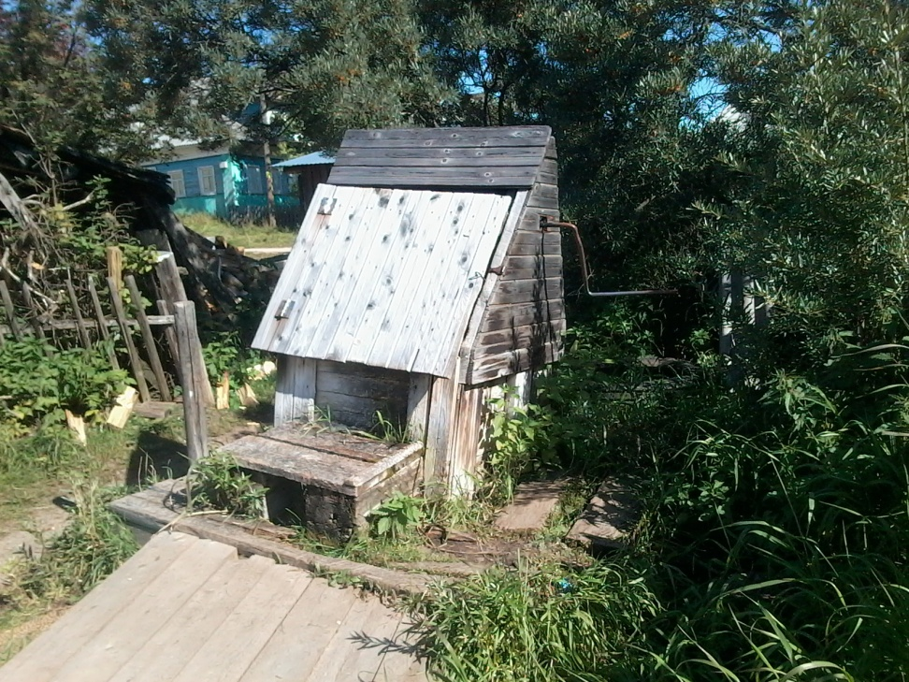
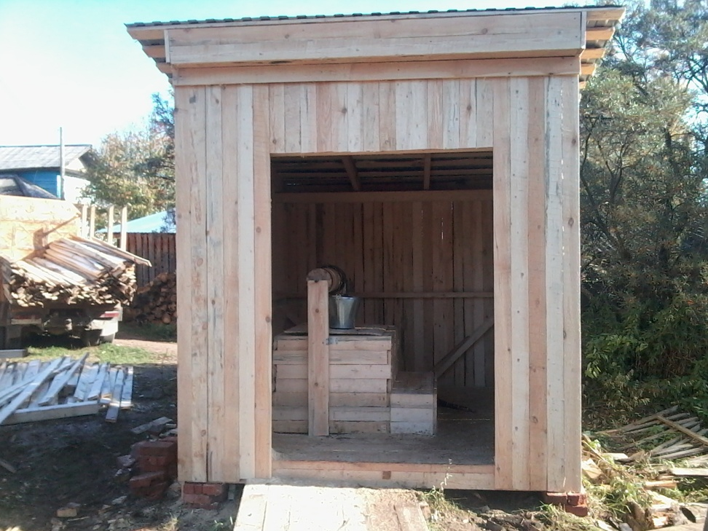
НАРОДНЫЙ БЮДЖЕТ 2019г «Устройство колодца из ж/б колец в с.Кичменгский Городок, ул.Пионерская, 7»
Финансирование: областной бюджет – 47604,71 руб.(50%), местный бюджет – 42844,23 руб.(45%), физические дица – 4760,48 руб (5%). ИТОГО: 95209,42 руб.
было
стало

Slide 2
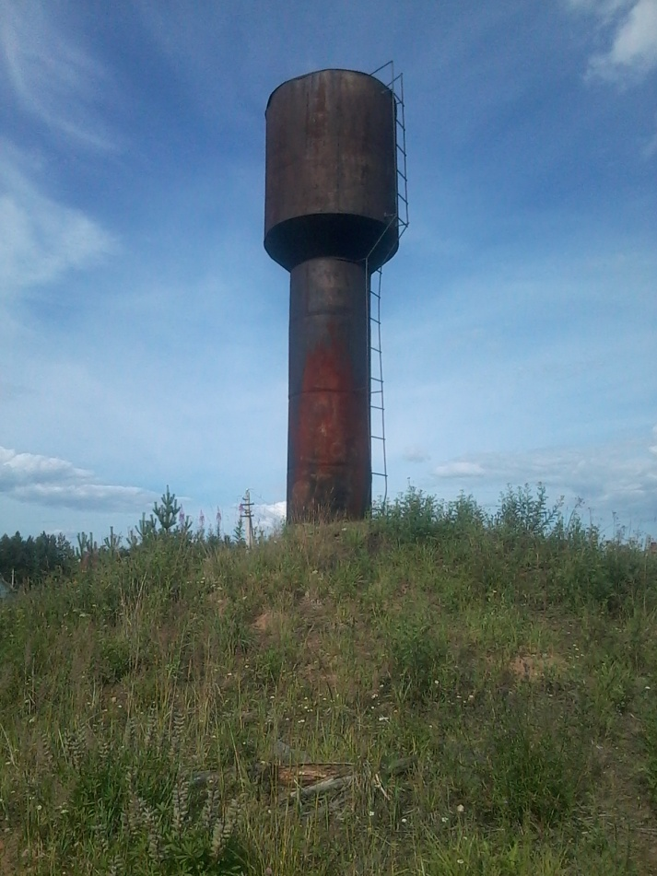
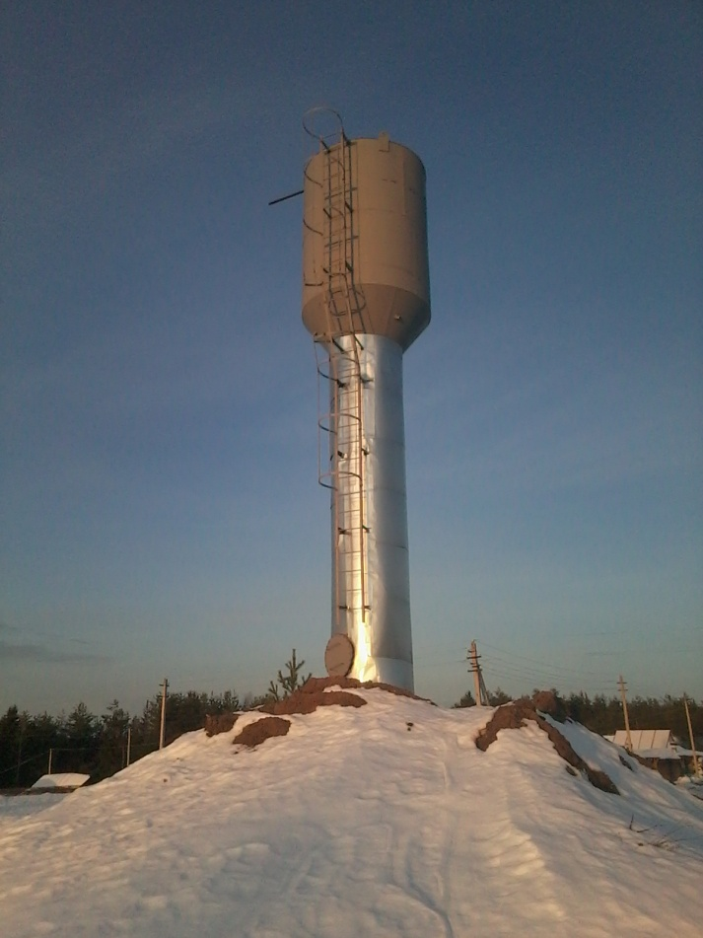
НАРОДНЫЙ БЮДЖЕТ 2019г «Замена водонапорной башни в п.Находка»
Финансирование: областной бюджет – 288240,0 руб.(50%), местный бюджет – 201768,0 руб.(35%), физические лица – 28824,0 руб.(5%), юридические лица – 57641,0 руб.(10%). ИТОГО:576480,0 руб.
было
стало

